Slide 1
ĐỘI TNTP HỒ CHÍ MINH
LIÊN ĐỘI TIỂU HỌC LIÊN MẠC
Diễn đàn
XÂY DỰNG TÌNH BẠN ĐẸP
NÓI KHÔNG VỚI
BẠO LỰC HỌC ĐƯỜNG
Liên Mạc ngày 28 tháng 10 năm 2019

Slide 2
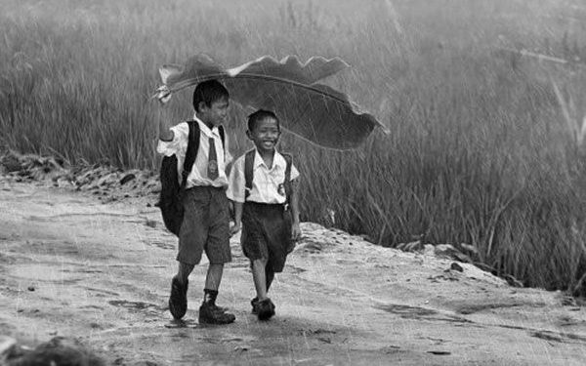
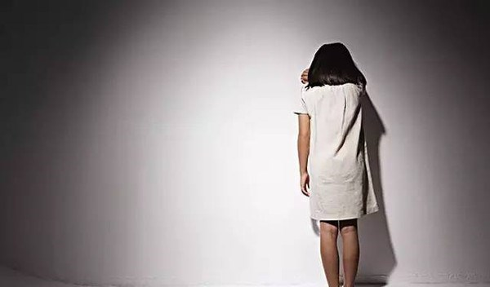
THEO EM THẾ NÀO LÀ MỘT TÌNH BẠN ĐẸP?

Slide 3
TÌNH BẠN ĐẸP LÀ:
BÌNH ĐẲNG VÀ TÔN TRỌNG LẪN NHAU.
CHÂN THÀNH, TIN CẬY, CÓ TRÁCH NHIỆM VỚI NHAU.
- THÔNG CẢM, ĐỒNG CẢM VỚI NHAU.

Slide 4
EM TÁN THÀNH HAY KHÔNG TÁN THÀNH VỚI CÁC Ý KIẾN NÀO SAU ĐÂY
TÌNH BẠN ĐẸP CHỈ CÓ TRONG SÁCH VỞ
TÌNH BẠN PHẢI BIẾT BAO CHE, BẢO VỆ NHAU TRONG
MỌI TRƯỜNG HỢP

Slide 5
EM TÁN THÀNH HAY KHÔNG TÁN THÀNH VỚI CÁC Ý KIẾN NÀO SAU ĐÂY
BÌNH ĐẲNG, TÔN TRỌNG, TIN CẬY, CHIA SẺ GIÚP ĐỠ NHAU TIẾN BỘ
TÌNH BẠN TRONG SÁNG LÀNH MẠNH GIÚP CON NGƯỜI SỐNG TỐT HƠN, YÊU CUỘC SỐNG HƠN

Slide 6
EM SẼ LÀM GÌ NẾU THẤY BẠN MÌNH
MẮC KHUYẾT ĐIỂM HOẶC VI PHẠM NỘI QUY NHÀ TRƯỜNG
BỊ BẠN KHÁC RỦ RÊ, LÔI KÉO LẤY TRỘM TIỀN CỦA BỐ MẸ ĐỂ MUA ĐỒ CHƠI

Slide 7
EM SẼ LÀM GÌ NẾU THẤY BẠN MÌNH
BẠN CÓ CHUYỆN VUI
CÓ CHUYỆN BUỒN HOẶC GẶP KHÓ KHĂN, RỦI RO TRONG CUỘC SỐNG

Slide 8
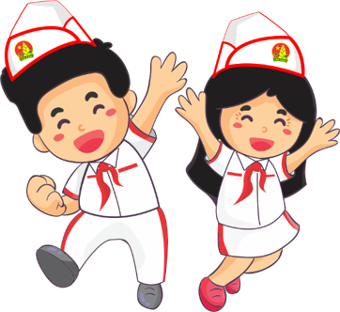
EM HÃY NÊU NHỮNG TẤM GƯƠNG BẠN TỐT Ở LỚP EM

Slide 9
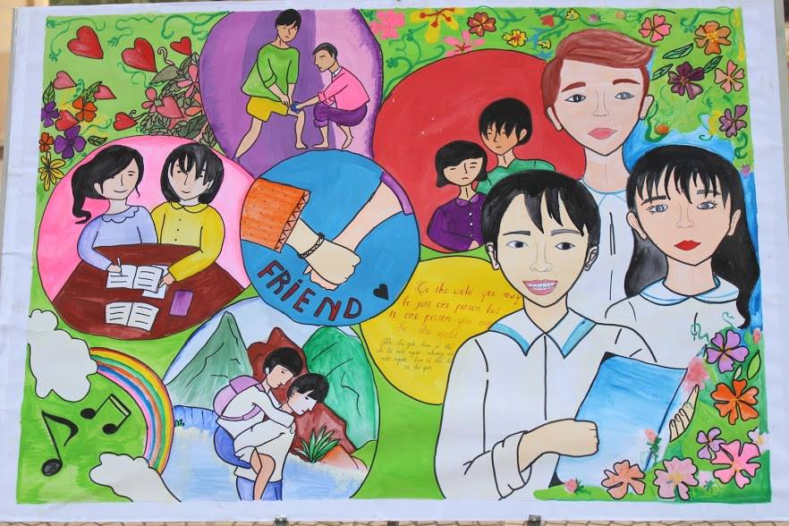
Những việc làm tốt

Slide 10
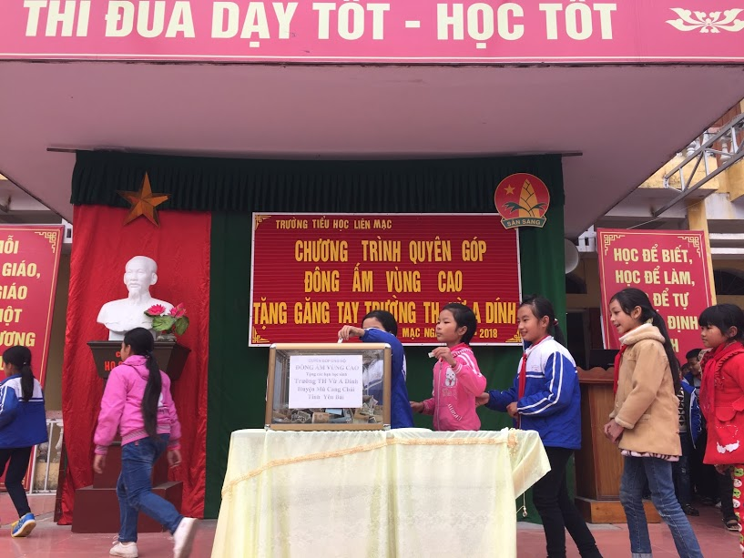

Slide 11
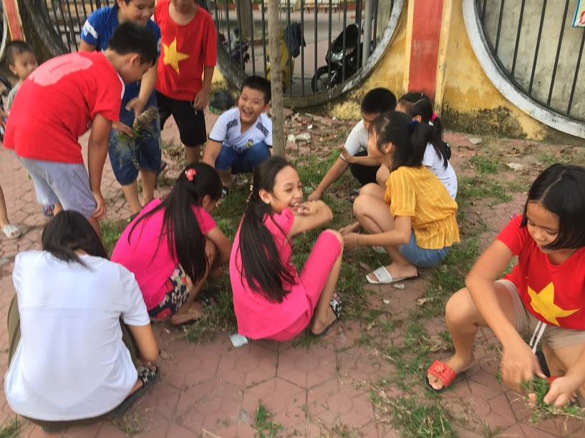

Slide 12
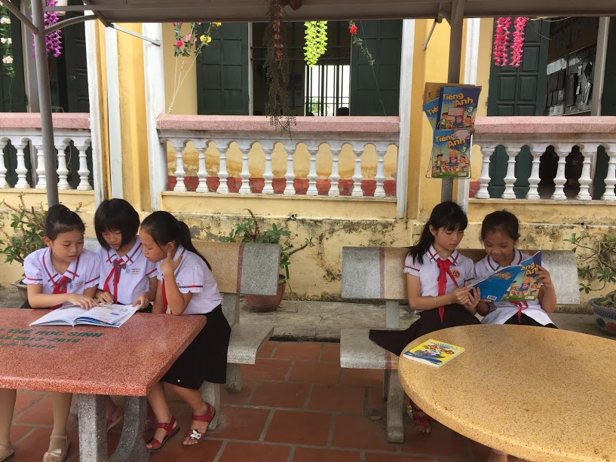
ĐÔI BẠN CÙNG TIẾN

Slide 13
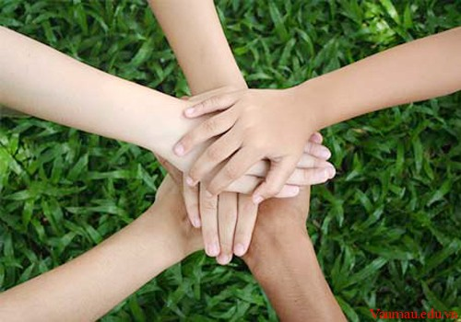
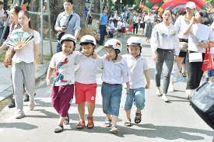
NHỮNG ĐIỀU EM THẤY TỰ HÀO VỀ TÌNH BẠN CỦA MÌNH?

Slide 14
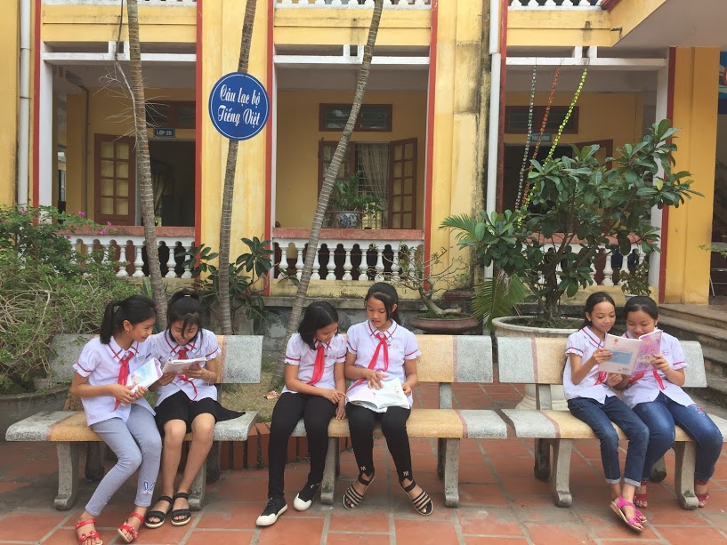

Slide 15
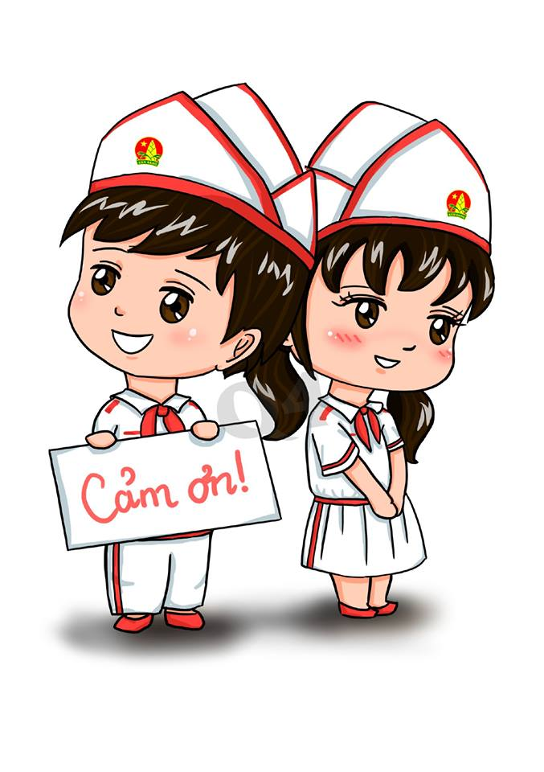
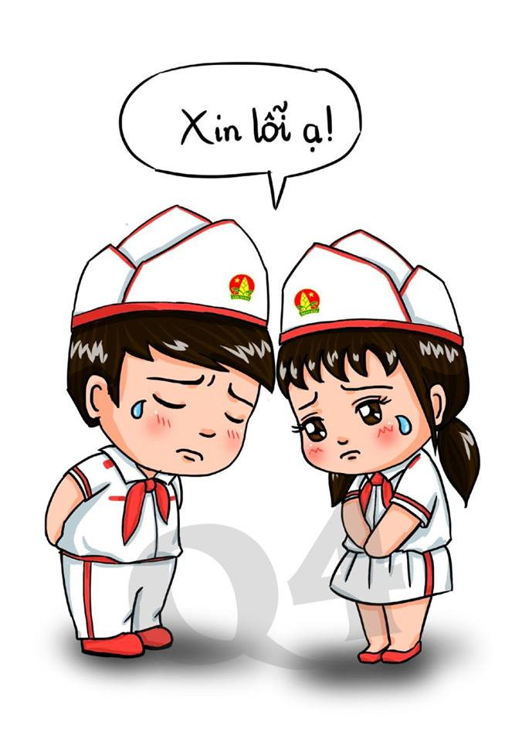
Em sẽ làm những gì để xây dựng tình bạn trong sáng, lành mạnh với các bạn trong lớp, trong trường ?

Slide 16
10 quy tắc vàng cho một tình bạn đẹp
1
Biết lắng nghe
2
Chọn bạn bè một cách khôn ngoan
3
Tin tưởng vào linh cảm
4
Dành thời gian cho bạn bè
5
Tôn trọng bạn bè và bí mật của họ
6
Luôn luôn trung thực
7
Tha thứ
8
Xin lỗi
9
Không ghen tỵ
10
Giúp bạn bè của bạn mà không cần trả ơn

Slide 17
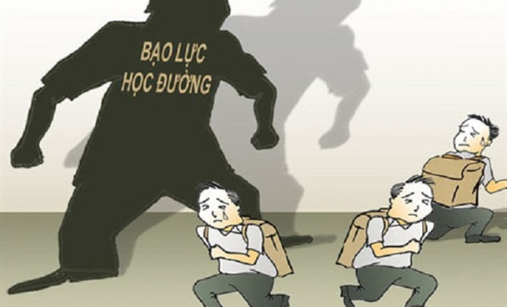
THEO EM THẾ NÀO LÀ BẠO LỰC HỌC ĐƯỜNG?

Slide 18
NHỮNG HÀNH VI THÔ BẠO, NGANG NGƯỢC BẤT CHẤP CÔNG LÝ, ĐẠO LÝ, XÚC PHẠM TRẤN ÁP NGƯỜI KHÁC GÂY NÊN NHỮNG TỔN THƯƠNG VỀ THỂ XÁC VÀ TINH THẦN DIỄN RA TRONG PHẠM VI TRƯỜNG HỌC.

Slide 19
NGUYÊN NHÂN CỦA BẠO LỰC HỌC ĐƯỜNG LÀ GÌ?
DO SỰ THAY ĐỔI VỀ TÂM LÝ LỨA TUỔI, CÁC EM MUỐN KHẲNG ĐỊNH MÌNH,DỄ DẪN ĐẾN NHỮNG HÀNH VI THIẾU KIỂM SOÁT, THIẾU KIỀM CHẾ BẢN THÂN.

Slide 20
Tình huống 1:
Bạn Nhi là cán bộ lớp 5A. Do là cán bộ lớp nên bạn ấy hay lấy chức vụ của mình ra đe dọa các bạn khác trong lớp, các bạn trong lớp bạn nào cũng sợ bạn ấy, có đôi lúc bạn ấy còn đánh bạn, nhưng do là cán bộ lớp nên các bạn không dám mách cô giáo. ở tình huống này bạn Nhi có được coi là bạo lực học đường không? Vì sao?
Có : Vì khi là bạn bè ,học sinh đang ngồi trên ghế nhà trường thì khi dùng những lời lẽ thô bạo, đe dọa , đánh bạn đó là không nên và vi phạm vào nội quy của nhà trường.cho nên ở tình huống này bạn Nhi được coi là vi phạm và bạo lực học đường.

Slide 21
Tình huống 2:
Một hôm trên đường đi học về, Bạn Nga nhặt được 20.000đ Bạn Nga đã nói với các bạn rằng Nga nhặt được tiền rơi. Cũng ngày hôm đó bạn Thắng bị mất 20.000đ, khi nghe tin bạn Nga nhặt được tiền bạn Thắng liền đón đường bạn Nga và nói : Này hôm mày lấy trộm tiền của tao phải không? Thế rồi Thắng dọa nếu bạn không trả thì sẽ đánh cho Nga một trận. Theo em hành động đó của Thắng đúng hay sai? Vì sao
Đáp án: Sai
Vì bạn Thắng đã đổ tội ăn trộm cho bạn Nga, dọa đánh bạn nữa. đây là một hành vi bạo lực học đường.

Slide 22
Tình huống 3:
Khi đang trên đường tham gia giao thông, Hai bạn A và B cùng đi cùng chiều trên đường, do đi với tóc độ nhanh do vậy hai bạn đã va vào nhau và ngã. Sau đó bạn A nói rằng tại bạn B va vào mình nên mới ngã, hai bạn nói qua nói lại rồi trở thành cãi cọ nhau, xúc phạm nhau và dẫn đến đánh nhau.Theo em hai bạn này gây cãi cọ và đánh nhau trên đường đi mà không phải trong sân trường có được coi là bạo lực học đường không? Vì sao?
Đáp án: Có
Vì Cứ có hành vi đánh nhau giữa các bạn học sinh thì đều được gọi là bạo lực học đường, cho dù hành động đó xảy ra ở đâu.

Slide 23
Các em thân mến! Mặc dù bạo lực học đường đã và đang gây nhức nhối cho toàn xã hội hiện nay nhưng chúng ta cũng không nên vì thế mà đánh mất niềm tin vào con người, vào thế hệ trẻ. Mỗi chúng ta cần phải nhận thức đúng đắn về bạo lực học đường, biết yêu thương, đoàn kết, giữ vững mối quan hệ bạn bè tốt đẹp để cùng chung tay đẩy lùi bạo lực ra khỏi trường học, diệt con vi-rút bạo lực học đường ngay từ những mầm mống đầu tiên, để mỗi ngày đến trường là một ngày vui và để trường học thực sự là nơi giáo dục nhân cách tốt đẹp nhất cho con người. Vì một môi trường văn minh, lành mạnh, hãy chung tay “XÂY DỰNG TÌNH BẠN ĐẸP- NÓI KHÔNG VỚI BẠO LỰC HỌC ĐƯỜNG”.

Slide 24
LIÊN ĐỘI TH LIÊN MẠC
“NÓI KHÔNG VỚI
BẠO LỰC HỌC ĐƯỜNG”

